Slide 1
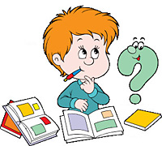
ТУРНИР ЭРУДИТОВ
1 ТУР

Slide 2
Кто автор «Сказки о Золотом петушке»?

Slide 3
Сколько букв в русском алфавите?

Slide 4
Сколько нот в гамме?

Slide 5
Как назвать одним словом сумму длин всех сторон многоугольника?

Slide 6
Как называется изменяемая часть слова?

Slide 7
Назовите наименьшее четырехзначное число

Slide 8
У лисы в русской сказке избушка была ледяная, а у зайца….?

Slide 9
Герой какой сказки ездил на печи?

Slide 10
Из какого растения пекут белый хлеб?

Slide 11
Кто такой удод?

Slide 12
Сколько гласных звуков в русском языке?

Slide 13
Как называют большое количество коров?

Slide 14
Как называется результат действия вычитания?

Slide 15
Запишите число 10 римской цифрой

Slide 16
Первый музей Санкт-Петербурга?

Slide 17
Если позавчера была среда, то какой день будет послезавтра?

Slide 18
Частью какого моря является Финский залив?

Slide 19
Если у квадрата отрезать один угол, сколько углов у него будет?

Slide 20
Название моста в Петербурге, на котором стоят 4 конные скульптуры

Slide 21
Как называется плод дуба?

Slide 22
Кто автор «Сказки о Золотом петушке»?
А.С. Пушкин

Slide 23
Сколько букв в русском алфавите?
33

Slide 24
Сколько нот в гамме?
7

Slide 25
Как назвать одним словом сумму длин всех сторон многоугольника?
периметр

Slide 26
Как называется изменяемая часть слова?
окончание

Slide 27
Назовите наименьшее четырехзначное число
1000

Slide 28
У лисы в русской сказке избушка была ледяная, а у зайца….?
лубяная

Slide 29
Герой какой сказки ездил на печи?
«По щучьему веленью»

Slide 30
Из какого растения пекут белый хлеб?
пшеница

Slide 31
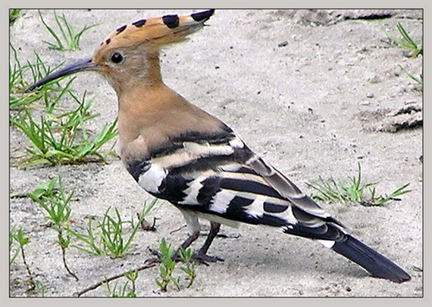
Кто такой удод?
птица

Slide 32
Сколько гласных звуков в русском языке?
6
[а, о, у, ы, и, э]

Slide 33
Как называют большое количество коров?
стадо

Slide 34
Как называется результат действия вычитания?
разность

Slide 35
Запишите число 10 римской цифрой
Х

Slide 36
Первый музей Санкт-Петербурга?
Кунсткамера

Slide 37
Если позавчера была среда, то какой день будет послезавтра?
воскресенье

Slide 38
Частью какого моря является Финский залив?
Балтийское море

Slide 39
Если у квадрата отрезать один угол, сколько углов у него будет?
5

Slide 40
Название моста в Петербурге, на котором стоят 4 конные скульптуры
Аничков

Slide 41
Как называется плод дуба?
желудь

